Slide 1
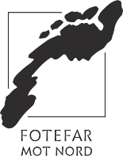
Overskrift Objekt
Fotefar mot nord er en veiviser i historia i Nord-Norge og Namdalen. På 1990-tallet valgte hver kommune i landsdelen ett kulturminne (Fotefar) som bidrag til prosjektet. Til sammen gir disse et bredt bilde av landsdelens folk, natur og virksomhet gjen-nom 10 000 år. Nå samarbeider Sametinget og fyl-keskommunene Trøndelag, Nordland og Troms og Finnmark om revitalisering av
prosjektet med støtte fra Riksantikvaren. Fra 2024 til 2027 har vi også støtte fra Arktis 2030.

